Slide 1
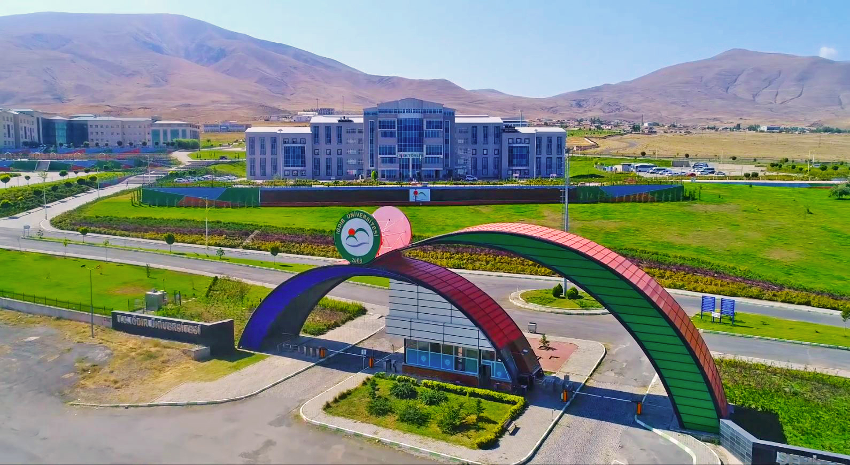
IĞDIR ÜNİVERSİTESİ
TEKNİK BİLİMLER MESLEK YÜKSEKOKULU
MİMARLIK VE ŞEHİR PLANLAMA BÖLÜMÜ
ORYANTASYON ETKİNLİĞİNE HOŞGELDİNİZ
2024-2025 Eğitim Yılı

Slide 2
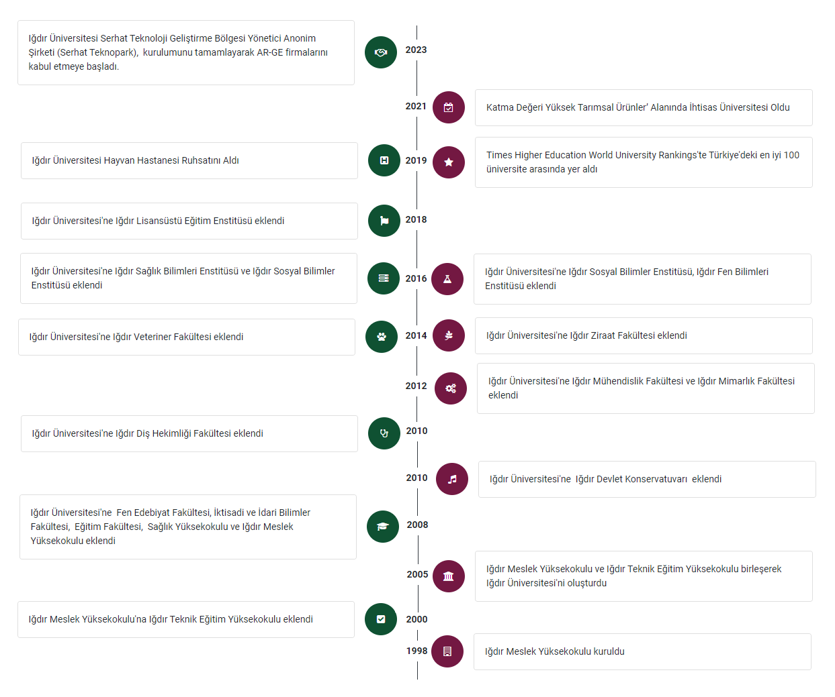
Tarihçemiz
Iğdır Üniversitesi, 2008 yılında Iğdır ilinde kurulmuştur. Bölgedeki eğitim ve araştırma olanaklarını artırarak sosyal ve ekonomik gelişime katkı sağlamayı amaçlamaktadır. Hızla büyüyen üniversite, çeşitli fakülteler, enstitüler ve yüksekokullarla akademik çeşitliliği genişletmiştir. Kampüsü modern olanaklarla donatılmıştır ve ulusal ve uluslararası düzeyde araştırma projelerine ev sahipliği yapar. Iğdır Üniversitesi, kaliteli eğitim ve bilimsel araştırmalarla bölgenin eğitim seviyesini yükseltmeyi, sosyal ve kültürel yaşamı zenginleştirmeyi ve ülkenin ilerlemesine katkıda bulunmayı misyon edinmiştir.
Prof. Dr. Mehmet Hakkı ALMA

Slide 3
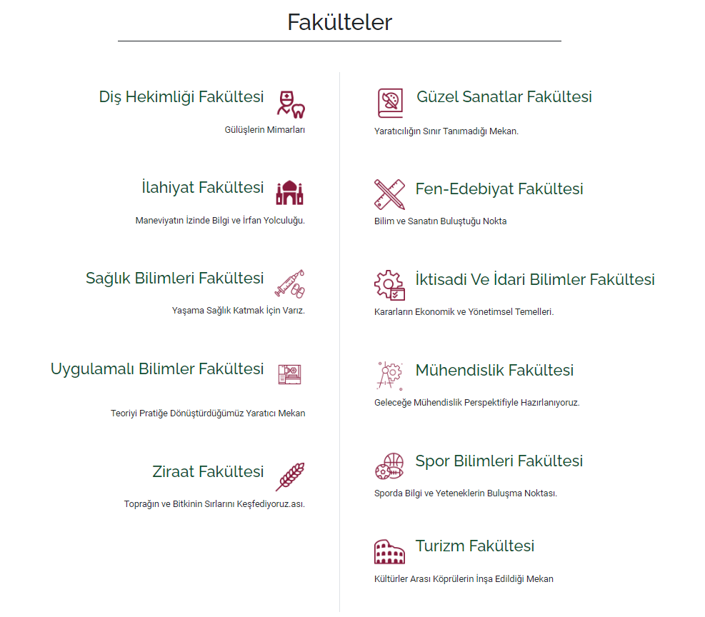
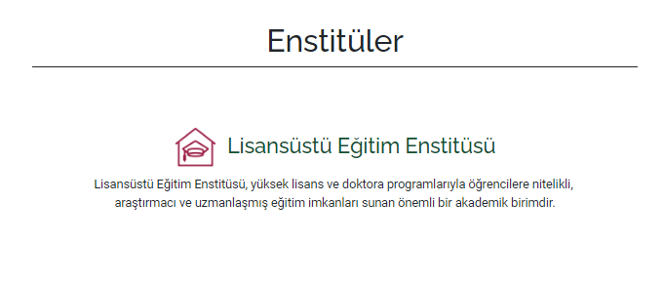

Slide 5
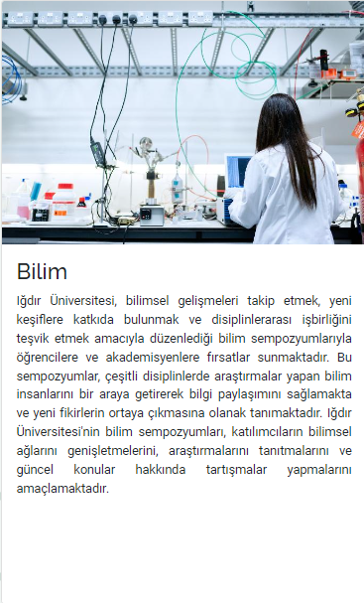
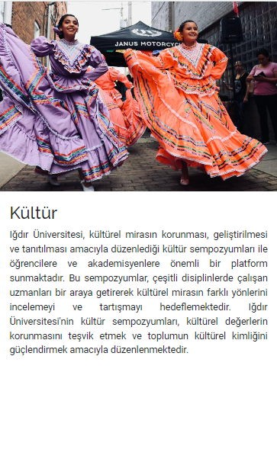
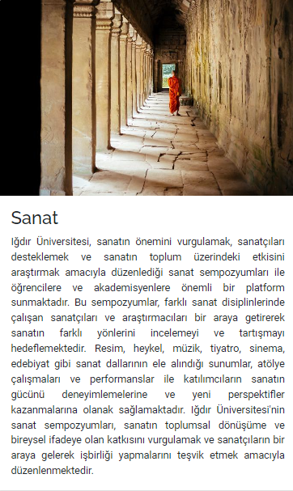
Kampüste Yaşam

Slide 6
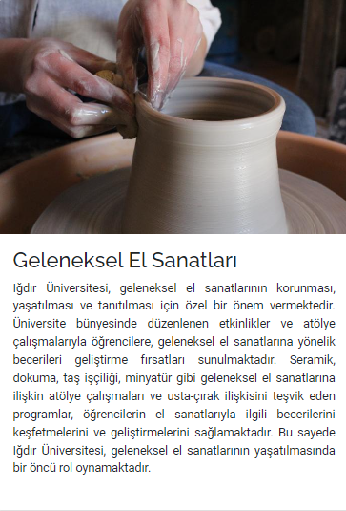
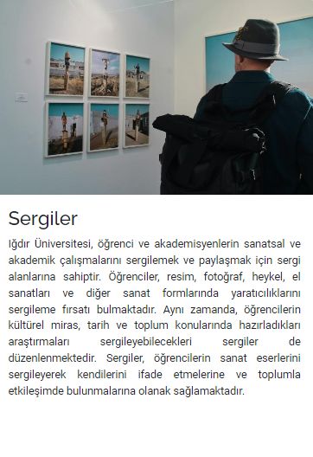
Kampüste Yaşam

Slide 7
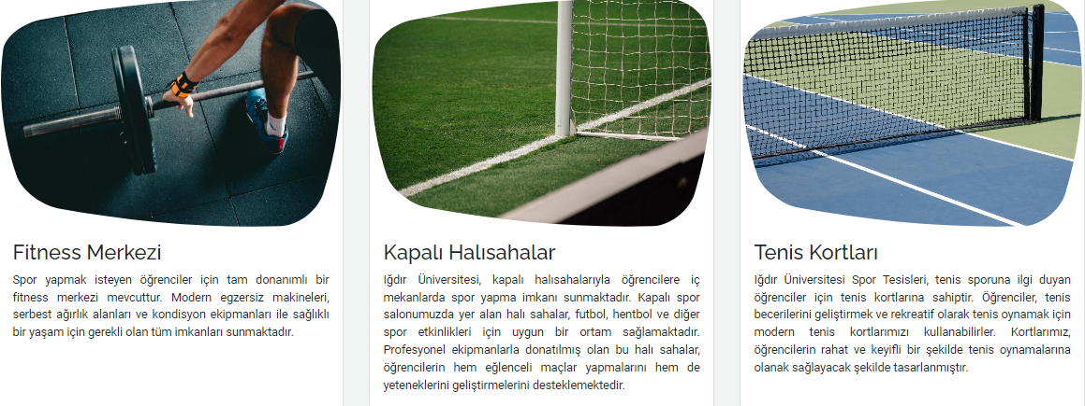
Kampüste Yaşam

Slide 8
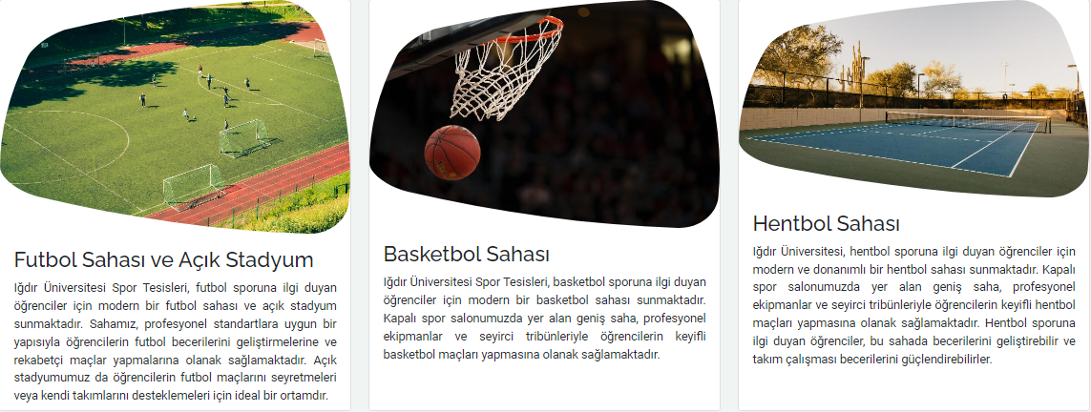
Kampüste Yaşam

Slide 9
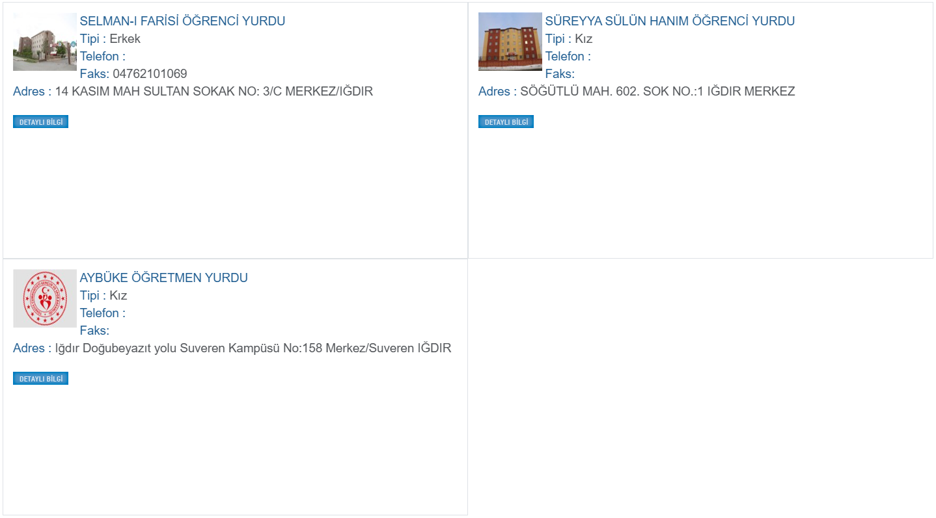
Kampüste Barınma

Slide 10
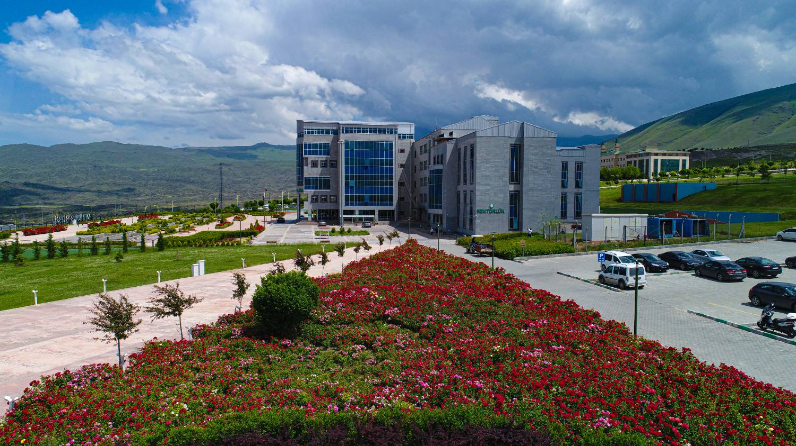
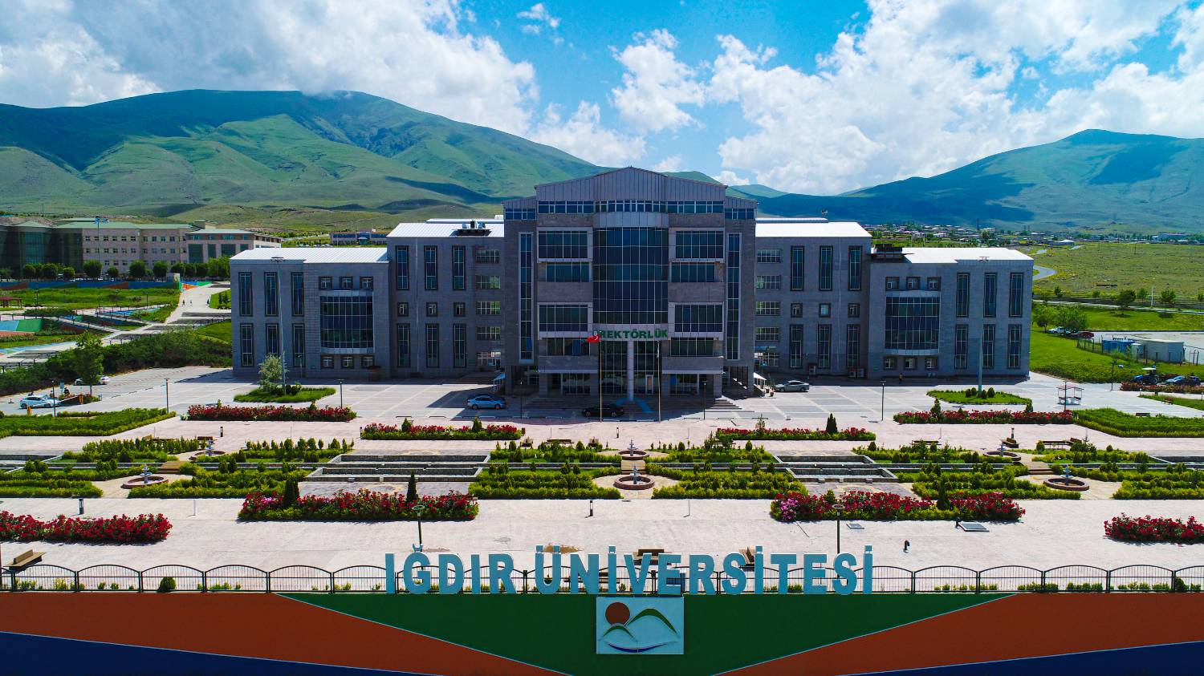
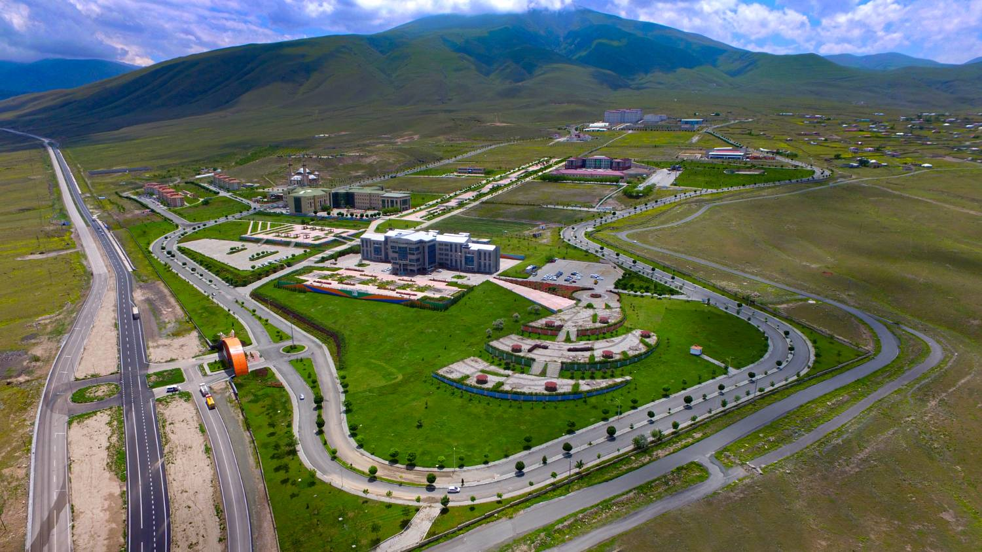
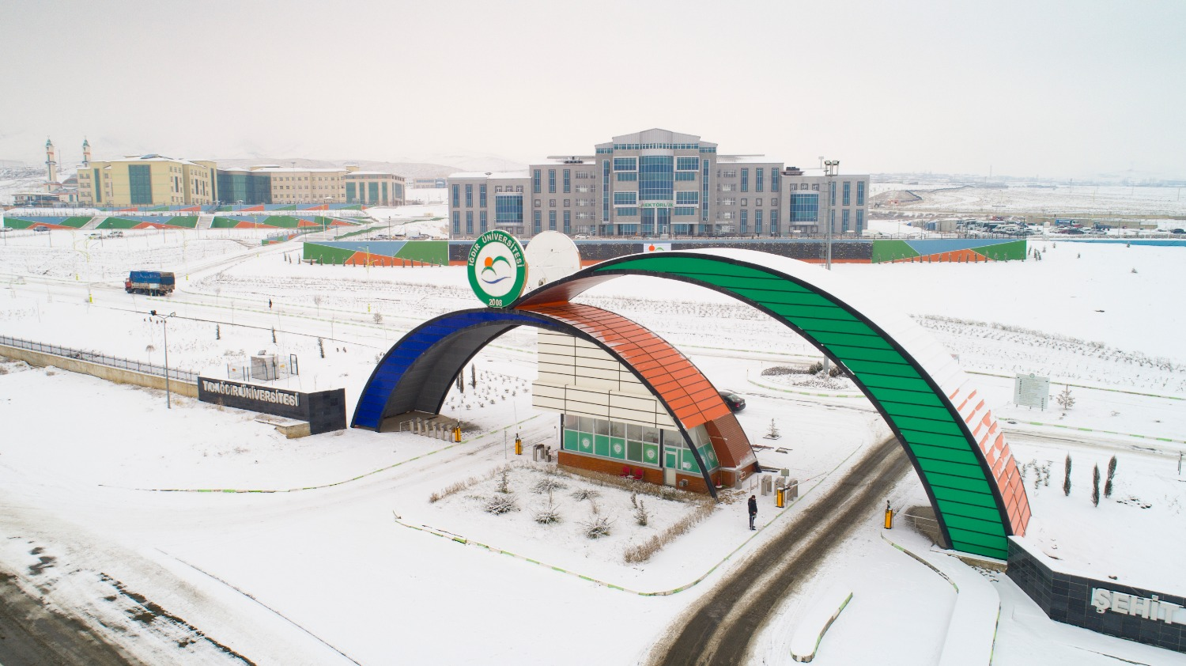
Kampüsten Kareler

Slide 11
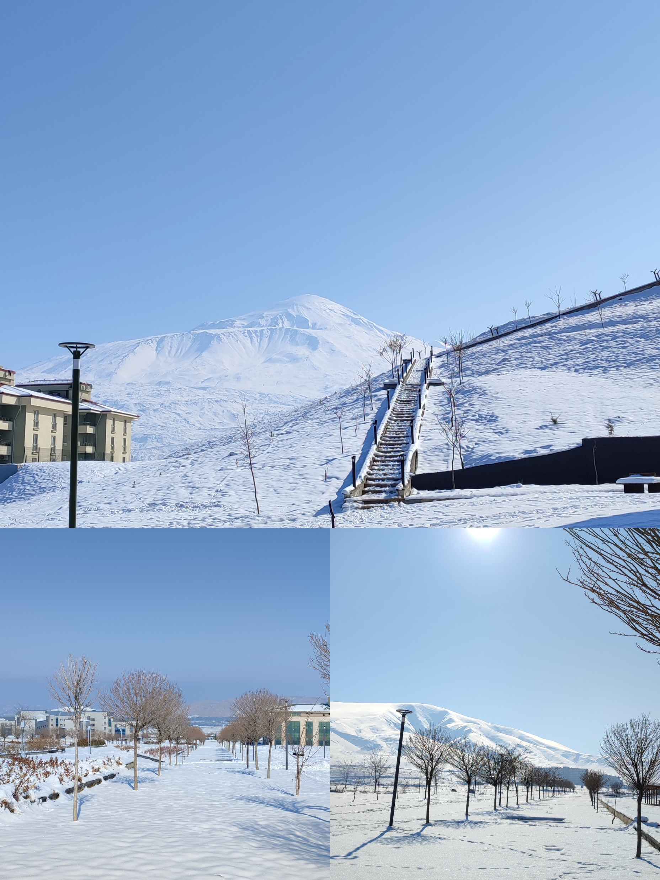
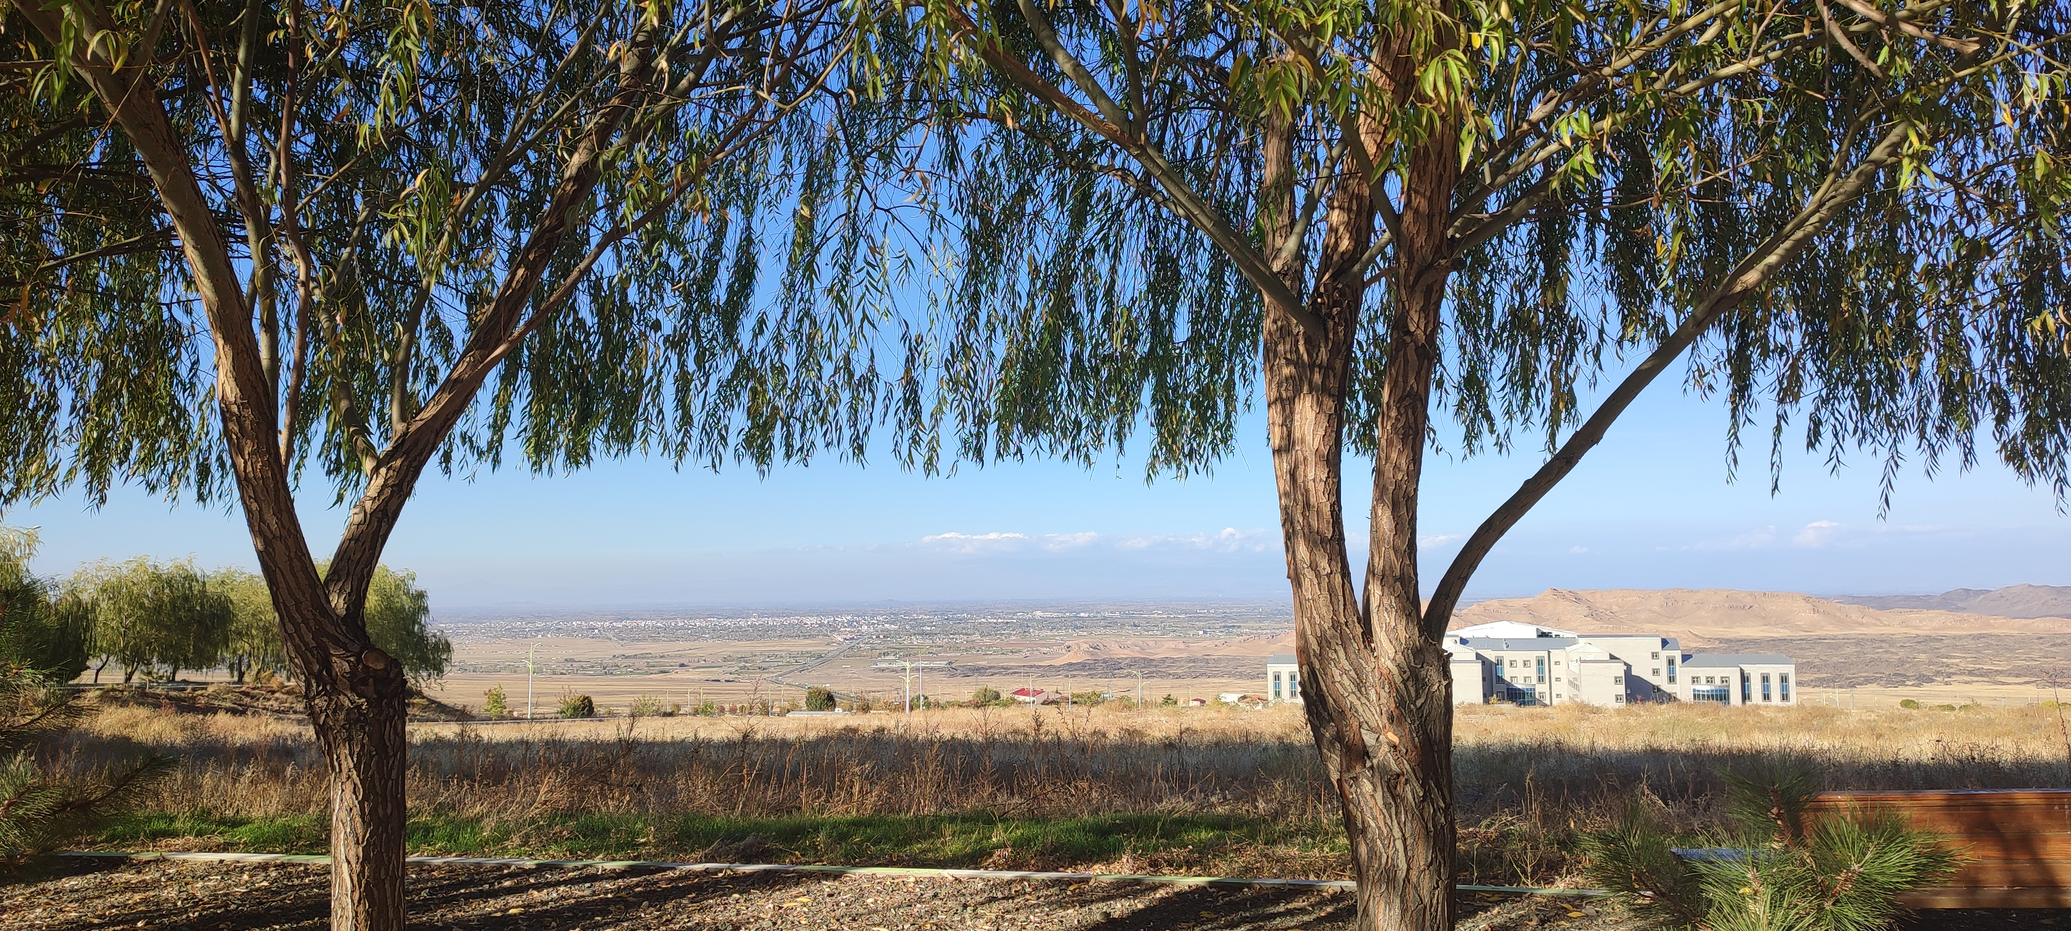
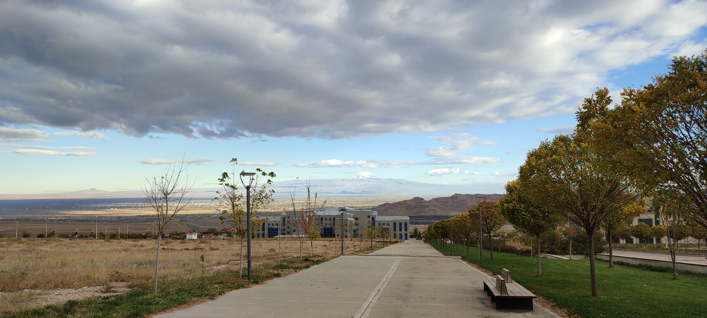
Kampüsten Kareler

Slide 12
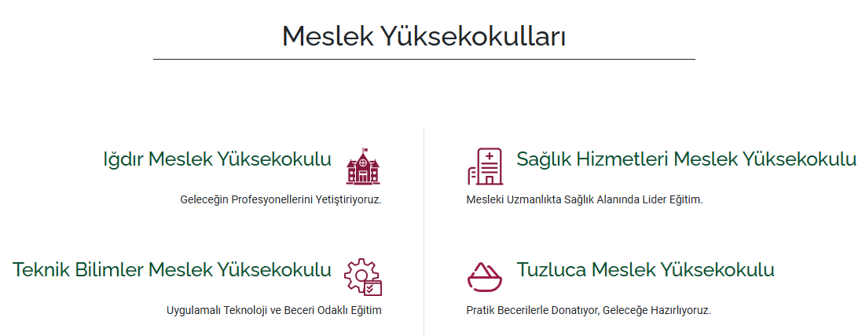

Slide 13
MİMARLIK VE ŞEHİR PLANLAMA BÖLÜMÜ HAKKINDA GENEL BİLGİ
Günümüz koşullarında kamu ve özel işletmelerde eğitimli ve profesyonel olarak çalışabilecek kişileri tercih etmek zorunlu hale gelmiştir. Çünkü nitelikli meslek elemanı kullanan işletmeler günümüzdeki rekabet ortamında yaşamlarını sürdürebilecektir. Bu doğrultuda bölümün amacı, sektörün ihtiyaçları, bilimsel ve teknolojik gelişmeler doğrultusunda gerekli olan mesleki yeterlikleri kazanmış aynı zamanda bu kazandığı bilgi ve becerileri hayata geçirebilen nitelikli meslek elemanları yetiştirmektir.
MİSYON
Mimarlık ve Şehir Planlama geniş bir tanımlamayla mekanın fiziki ve sosyal boyutlarını geçmişten bugüne taşıdığı tüm bileşenleri ve sorunları ile birlikte araştırarak değerlendiren ve geleceğe dönük ekonomik, politik, işlevsel, sosyal ve fiziksel tasarımlar üreterek gelişimine yön veren çok disiplinli bir meslek alanıdır.
Yeryüzünün bütünü veya bir bölümüne ilişkin doğal ve yapay arazi detayları ile ilgili geometrik ve tematik bilgilerin toplanması, değerlendirilmesi, bilgilerin bir elektronik ortamda bir sistem yaklaşımı ile yönetilmesi ve hizmete sunulması, istendiğinde belli bir ölçekte istenen amaca uygun bir izdüşüm sisteminde çizimsel olarak kullanıcılara sunulması ve aynı zamanda mekânsal bilgilerin depolandığı ortam ile arazi arasındaki ilişkilerin kurulmasıdır. Bu yönüyle mesleğimiz; şehir planlaması, kırsal ve kentsel arazi düzenlemeleri, inşaat, ormancılık, madencilik gibi faaliyetlerde, arazi ile ilgili çok sayıda mühendislik disiplini ile birlikte araziye ait gereksinim duyulan verileri sağlayarak gerek disiplinler arası, gerekse ilgili kurum, kuruluş ve kişilere projelerinin yapımı ve uygulanmasında gerekli hizmetleri sunar.
Toplumun ihtiyaçları ve beklentileri doğrultusunda, bu beklentilerin de ötesine geçen nitelikte, mesleğin ve etik kurallarına hassasiyetle uyan yukarıda özetlenen hizmetlerin üretiminin gerçekleştirilmesidir. Taşınmaz hukuku, arazi ölçme, tapu ve kadastro, harita okuma alanlarında bilgi sahibi, Tapu ve kadastro uygulamalarına hukuki açıdan hakim oldukları kadar, teknik açıdan da hakim, Meslekleri ile ilgili yeni teknolojik gelişmeleri ve standartları bilen ve uygulayabilen bir hale gelen teknik personel yetiştirilmesidir.

Slide 14
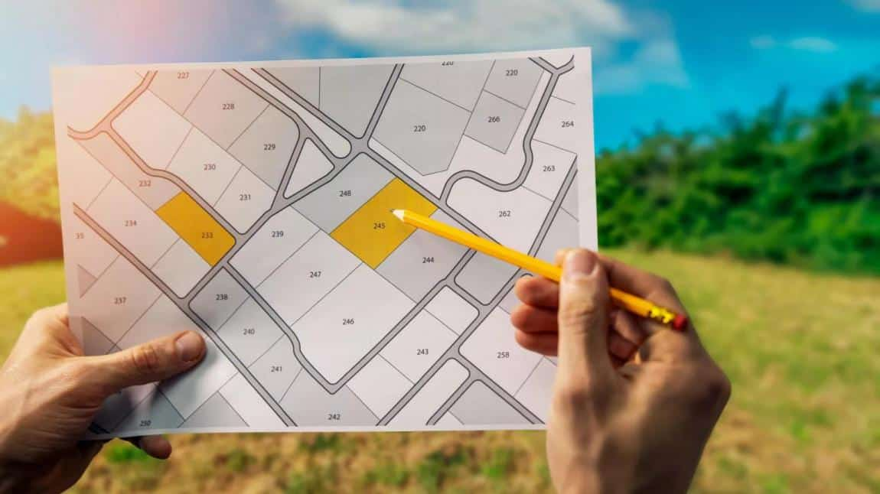
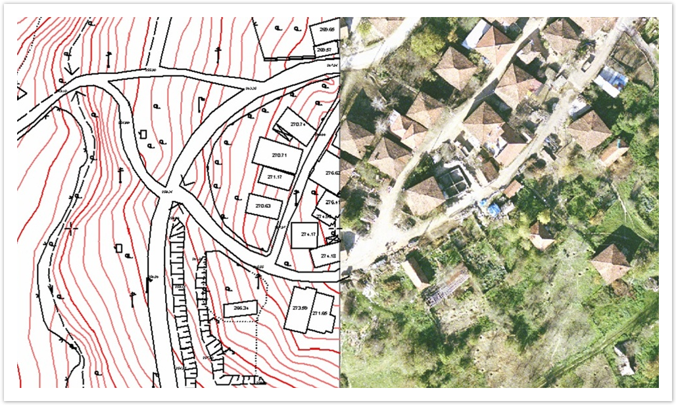
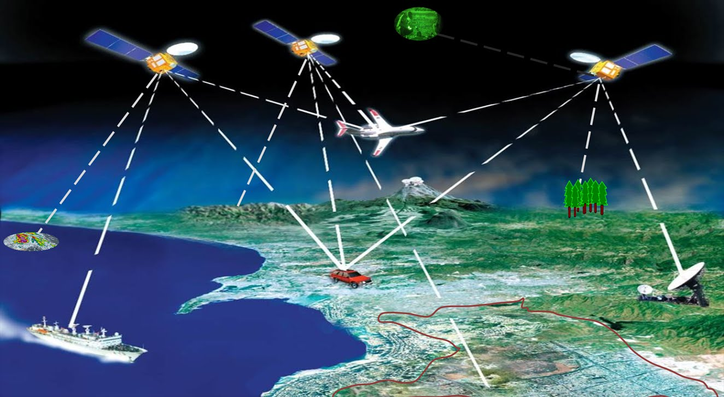
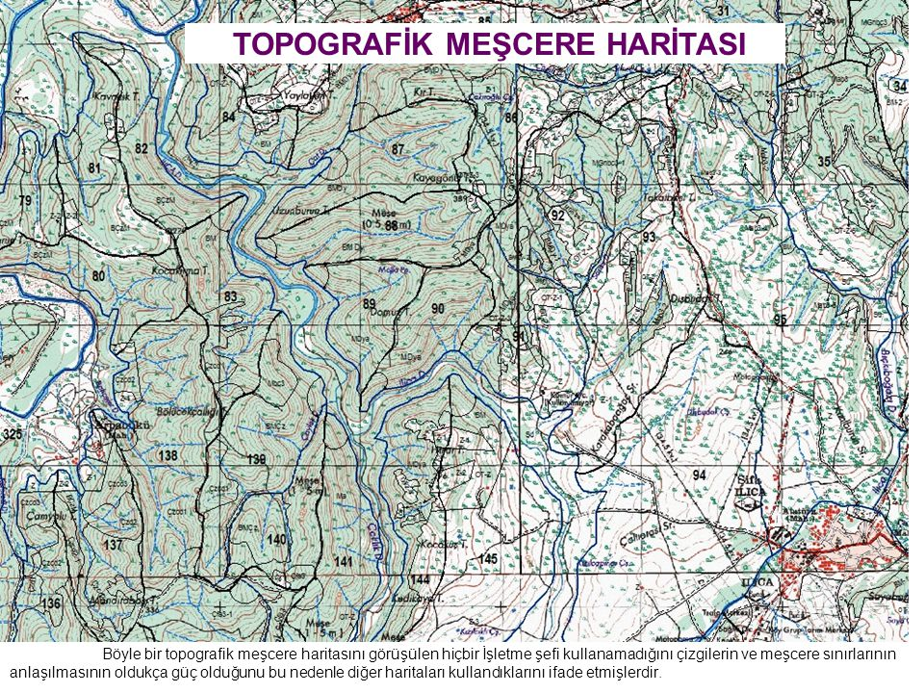
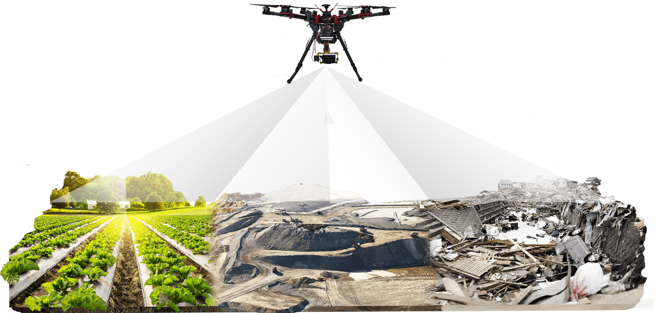
VİZYON
Konum bilgisini ya da mekânsal bilgiyi üreten bir meslek disiplinidir ve birçok disiplinle işbirliği ve eşgüdüm içerisinde ürettiği hizmetlerle toplumsal yaşam açısından önemli bir sorumluluk yüklenir. Mesleğimizin vizyonu, kamu-birey yararı dengesinin adil bir biçimde sağlanması ilke edinilerek, mesleki etik kurallara uygun olarak hizmet üretilmesi, gelişen teknolojik yöntem ve ölçü aletlerinin mesleki uygulamalarda en etkin bir biçimde kullanılması, güncel koşullar ışığında bugünün değerlendirilmesi ve geleceğe dair öngörü ve hedeflerin ortaya konmasıdır.
Kadastro işlemi uygulanacak olan araziyi topoğrafik olarak incelemek,
Taşınmaz malların (gayrimenkullerin) hukuksal vaziyetini belirlemek,
Taşınmaz malların geometrik olarak durumunu tespit etmek,
Kadastro yenileme prosedürlerini yerine getirmek,
Kadastral denetimlerde harita ve kadastro mühendislerine yardımcı olmak,
Elektronik ölçüm cihazlarıyla arazide ölçüm işlemi yapmak,
GPS cihazlarını kullanarak hedef konumlarını belirlemek,
Bilgisayar programları üzerinde hesap ve çizim işlerini gerçekleştirmek,
Arazi ölçme sırasında kullanılacak gerekli alet ve cihazların, bakım ve ayarlarını yapmak.
TARİHÇE
Mimarlık ve Şehir Planlama Bölümü 2017-2018 Eğitim Öğretim Yılında Iğdır Üniversitesi - Iğdır Teknik Bilimler Meslek Yüksekokulu bünyesinde açılmıştır.

Slide 15
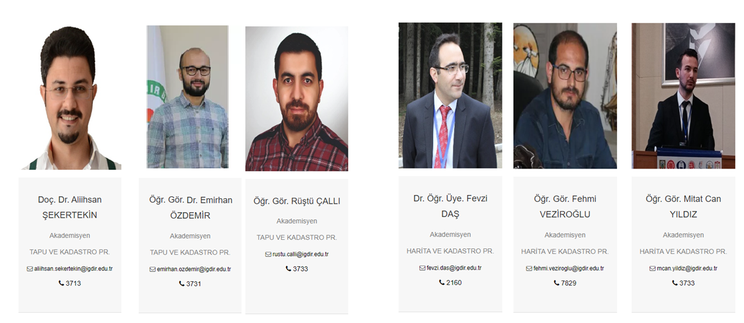
Akademik Personel Kadrosu
Tapu ve Kadastro Pr.
Harita ve Kadastro Pr.

Slide 16
İŞ VE STAJ İMKANLARI
Kadastro Müdürlüğü
Tapu Müdürlüğü
Harita Genel Müdürlüğü
Orman İşletme Müdürlüğü
Coğrafi Bilgi Merkezi
Devlet Su İşleri
Belediyeler
Özel Harita Mühendislik Büroları
Lisanslı Harita Kadastro Mühendisleri ve Büroları (LİHKAB)
Türkiye Taşkömürü Kurumu
Devlet Demiryolları
Türkiye Elektrik Dağıtım A.Ş.
Vakıflar Genel Müdürlüğü
İlbank
Ulaştırma ve Altyapı Bakanlığı
Maden ve Petrol İşleri Genel Müdürlüğü

Slide 17
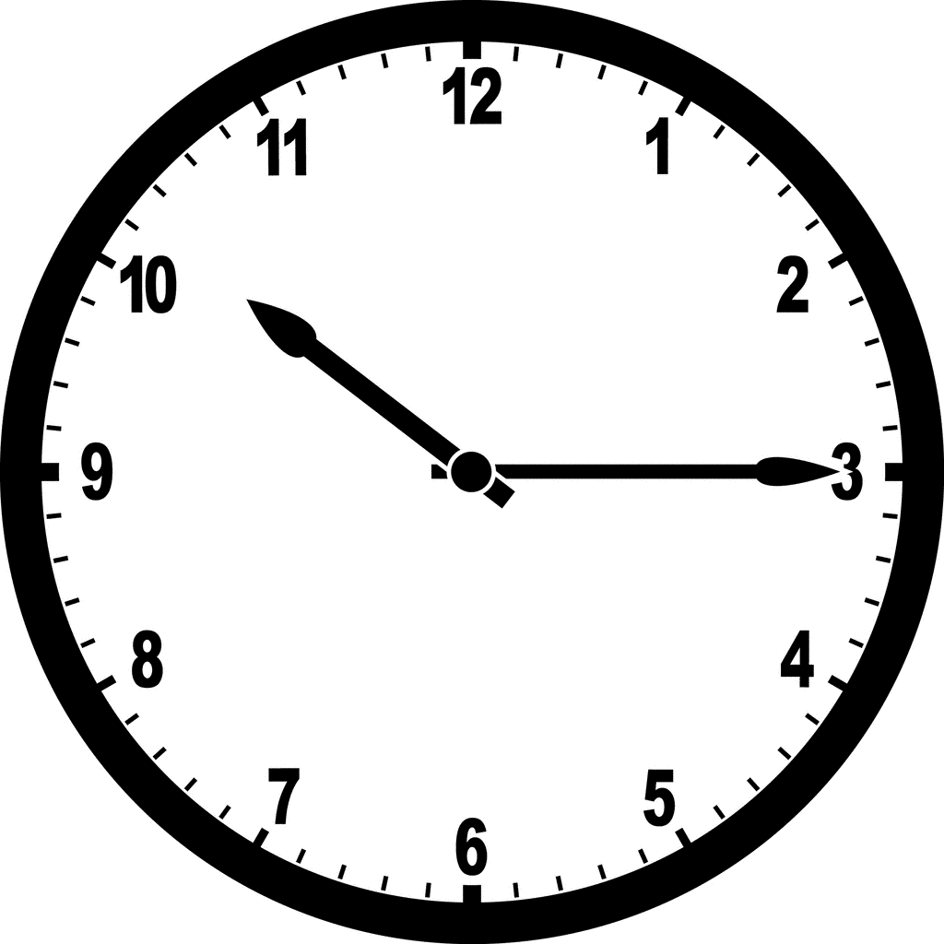
DİKEY GEÇİŞ SINAVI (DGS)
Ölçme, Seçme ve Yerleştirme Merkezi (ÖSYM) tarafından yılda 1 kez yapılan Dikey Geçiş Sınavı (DGS), herhangi bir üniversitenin ön lisans bölümlerinden stajını tamamlayıp mezun olmuş veya mezun olabilecek durumda olan adayların lisans eğitimine geçiş yapabilmeleri için girdikleri çoktan seçmeli bir sınavdır.
DGS’den istediği puanı alan adaylar mezun oldukları ön lisans programına göre, ÖSYM’nin yayımlamış olduğu tablodan geçiş yapılabilecek lisans programlarını öğrenip tercihlerini yapabilirler. Başvuru yapılacak kurumların en az %10 kontenjan açma zorunluluğu bulunuyor. Adaylara DGS puanı ile maksimum 30 tercih yapma hakkı verilmektedir.
DERS | SORU SAYISI
TÜRKÇE | 50
MATEMATİK | 50
TOPLAM | 100
2:15:00
135 DAKİKA

Slide 18
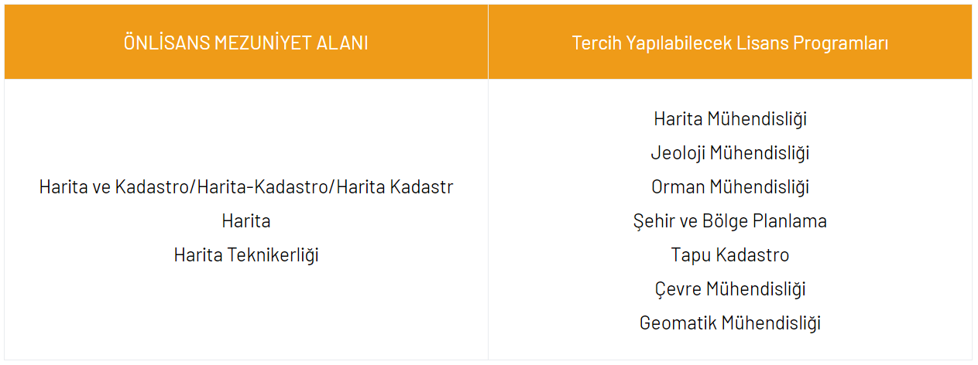
DGS İLE GEÇİŞ BÖLÜMLERİ

Slide 19
KAMU PERSONELİ SEÇME SINAVI (KPSS) ÖN LİSANS
KPSS Ön Lisans Sınavı, üniversitelerin iki yıllık bölümlerinden mezun olan adayların kamu kurum ve kuruluşlarında yer alan kadrolara atanmalarını sağlayan sınavdır.
KPSS Ön Lisans, ortaöğretim okullarından veya ön lisans programlarından (lise, meslek lisesi, iki yıllık meslek yüksekokulları ve dengi açıköğretim) mezun olanlar ile sınavın geçerlilik süresi içerisinde (iki yıl) mezun olabilecek durumda bulunanlar içindir.
Sınava, ortaöğretim okullarından, ön lisans programlarından mezun olanlar ile sınava başvuru sırasında mezun durumda olmayan ancak sınavın geçerlik süresi (iki yıl) içinde ortaöğretim / ön lisans düzeyinde mezun olabilecek durumda olan adaylar başvurabilecektir.
ÖSYM tarafından 2 yılda bir düzenlenen KPSS Ön lisans Sınavı 130 dakika sürmektedir.
Ön lisans 2. sınıf okuyanlar ile ön lisans mezunları çiftli yıllarda yapılan KPSS' ye girebilirler.
Sınavdan alınan puanın geçerlilik süresi 2 yıldır. 60 genel kültür, 60 genel yetenek olmak üzere toplam 120 sorudan oluşmaktadır.

Slide 20
YILLARA GÖRE MİN. VE MAX. ATAMA PUANLARI HARİTA VE KADASTRO
Atama Dönemi | Atama Tarihi | Toplam Kadro | En Küçük Puan | En Büyük Puan
2024/1 | 29/07/2024 | 5 | 80,9182 | 89,53873
2023/2 | 08/01/2024 | 3 | 82,19663 | 86,95075
2023/7 | 07/12/2023 | 79 | 79,32354 | 89,53873
2023/1 | 26/07/2023 | 3 | 82,14779 | 82,50784
2022/2 | 03/01/2023 | 44 | 82,51431 | 95,00314
2022/1 | 20/07/2022 | 185 | 81,70183 | 90,26283
2022/3 | 24/02/2022 | 3 | 85,63842 | 87,54233
2021/2 | 06/01/2022 | 22 | 86,04793 | 96,53419
2020/2 | 14/01/2021 | 8 | 90,50289 | 92,51321
2020/1 | 13/08/2020 | 50 | 85,26198 | 91,63807
2019/2 | 20/12/2019 | 4 | 88,54304 | 90,34807
2018/2 | 28/12/2018 | 10 | 88,50340 | 94,87608

Slide 21
YILLARA GÖRE MİN. VE MAX. ATAMA PUANLARI TAPU VE KADASTRO
Atama Dönemi | Atama Tarihi | Toplam Kadro | En Küçük Puan | En Büyük Puan
2022/2 | 03/01/2023 | 33 | 83,86768 | 95,00314
2022/1 | 20/07/2022 | 189 | 81,70183 | 93,23751
2021/1 | 14/07/2021 | 3 | 88,75809 | 89,75758
2020/2 | 14/01/2021 | 10 | 87,68666 | 91,19238
2020/1 | 13/08/2020 | 20 | 79,45259 | 87,48725
2020/3 | 21/01/2020 | 68 | 77,42017 | 81,18524
2019/2 | 20/12/2019 | 52 | 79,58515 | 90,25675
2019/3 | 07/02/2019 | 82 | 74,87631 | 90,85441

Slide 22
KPSS ÖN LİSANS İLE MERKEZİ ATAMA PUANLARI: HARİTA VE KADASTRO
Atama Tarihi | Kurum | Ünvan | Kadro | Taban Puan | Tavan Puan
29.07.2024 | Türkiye Taşkömürü Kurumu Genel Müd. | Tekniker | 5 | 80,92 | 89,54
8.01.2024 | Türkiye Taşkömürü Kurumu Genel Müd. | Tekniker | 1 | 82,20 | 82,20
8.01.2024 | Kilis Belediye Başkanlığı | Tekniker | 1 | 84,80 | 84,80
8.01.2024 | Munzur Üniversitesi | Memur | 1 | 86,95 | 86,95
7.12.2023 | Çevre, Şehircilik ve İklim Değişikliği Bakanlığı | Büro Personeli | 79 | 79,32 | 89.54
26.07.2023 | Türkiye Taşkömürü Kurumu Genel Müd. | Tekniker | 3 | 82,15 | 82,51
6.07.2023 | Türkiye Taşkömürü Kurumu Genel Müd. | Tekniker | 3 | 82,14 | 82,5
3.01.2023 | Bingöl Üniversitesi | Tekniker | 1 | 86,58 | 86,58
20.07.2022 | T.C. Devlet Demiryolları İşlet. Gen. Müd. | Memur | 6 | 81,7 | 83,07
20.07.2022 | Türkiye Taşkömürü Kurumu Genel Müd. | Tekniker | 7 | 84,91 | 86,78
10.03.2022 | Ulaştırma ve Altyapı Bak. | Tekniker | 1 | 85,64 | 85,64
6.01.2022 | Tapu ve Kadastro Genel Müd. | Tekniker | 1 | 88,92 | 88,92
6.01.2022 | Türkiye Elektrik Dağıtım A.Ş. Genel Müd. | Tekniker | 1 | 90,32 | 90,32
14.01.2021 | Harran Üniversitesi | Tekniker | 1 | 90,5 | 90,5
14.01.2021 | Vakıflar Genel Müd. | Tekniker | 1 | 90,67 | 90,67

Slide 23
KPSS ÖN LİSANS İLE MERKEZİ ATAMA PUANLARI
TAPU VE KADASTRO
Atama Tarihi | Kurum | Ünvan | Kadro | Taban Puan | Tavan Puan
3.01.2023 | T.C. Devlet Demiryolları İşlet. Gen. Müd. | Tekniker | 3 | 83.86 | 84.56
20.07.2022 | Tapu ve Kadastro Genel Müd. | Tekniker | 1 | 81,03 | 81,03
20.07.2022 | T.C. Devlet Demiryolları İşlet. Gen. Müd. | Memur | 6 | 81,7 | 83,07
14.07.2021 | Tapu ve Kadastro Genel Müd. | Tekniker | 1 | 88,76 | 88,76
14.01.2021 | Tapu ve Kadastro Genel Müd. | Tekniker | 1 | 87,69 | 87,69

Slide 24
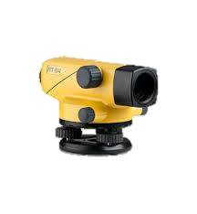
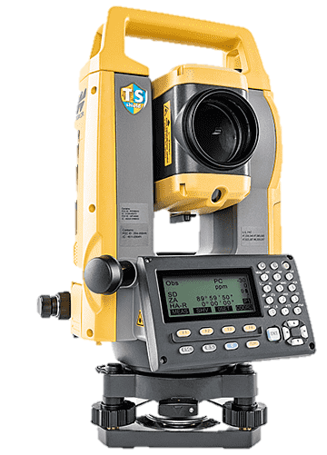
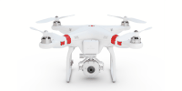
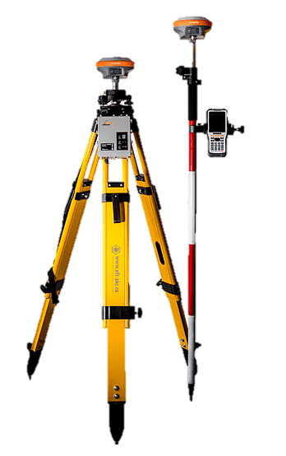
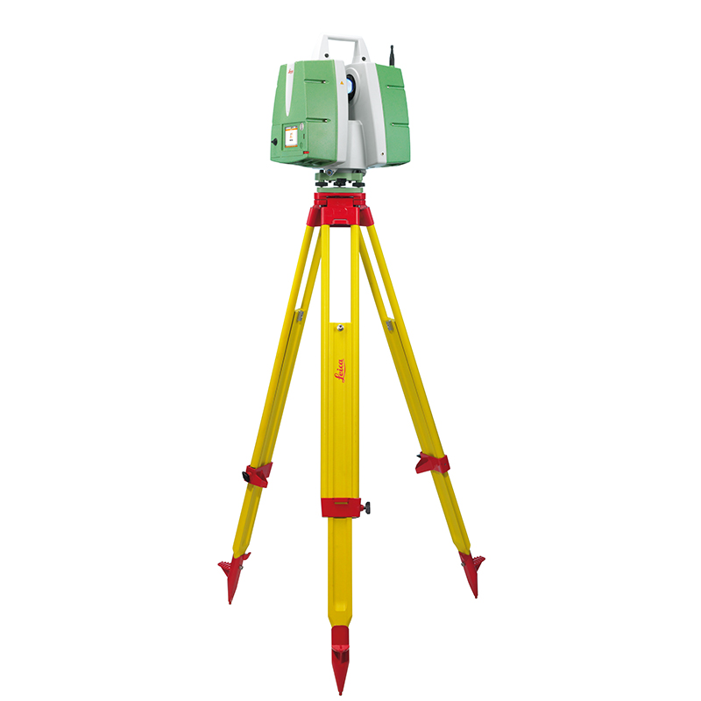
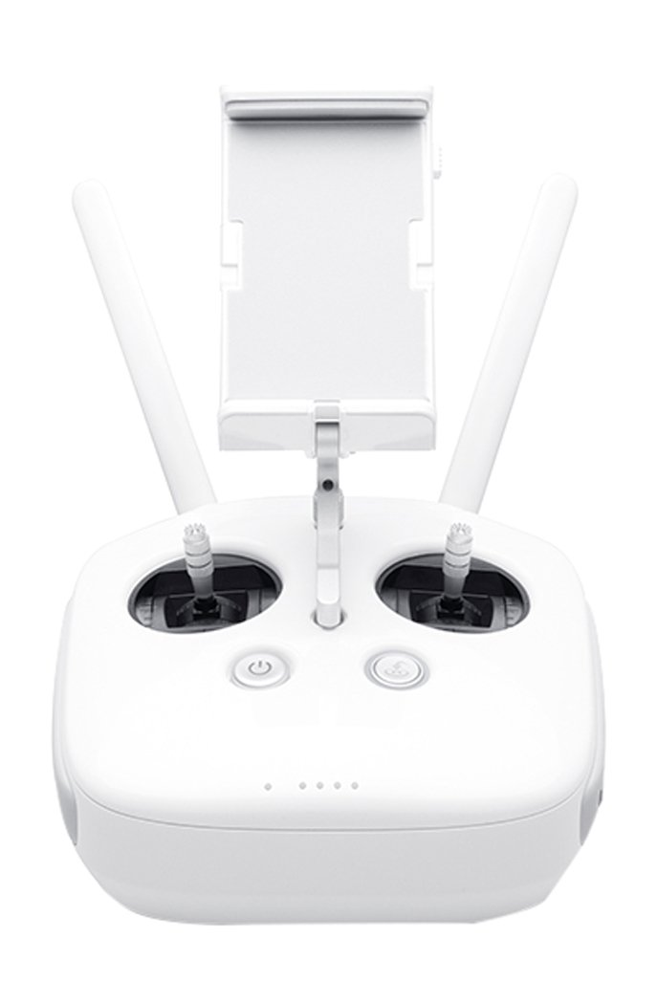
Örnek Çalışmalar

Slide 25
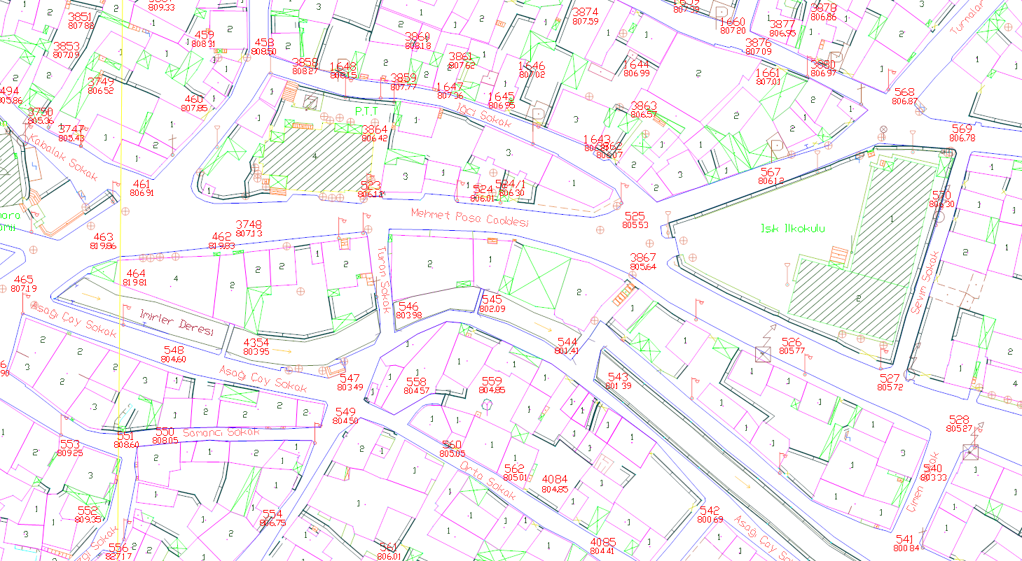
Halihazır Harita

Slide 26
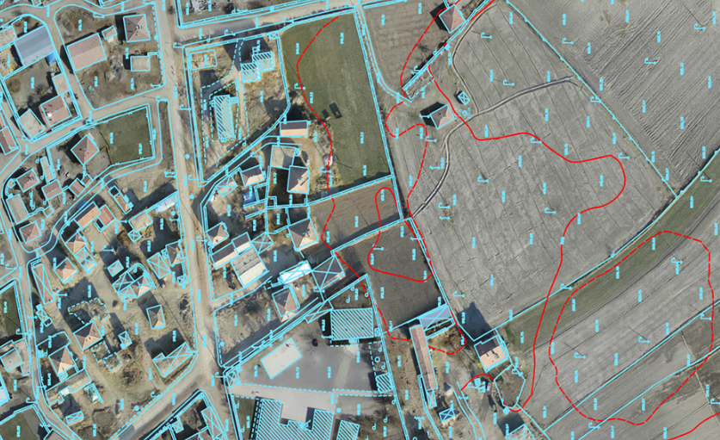
Fotogrametrik Halihazır Harita

Slide 27
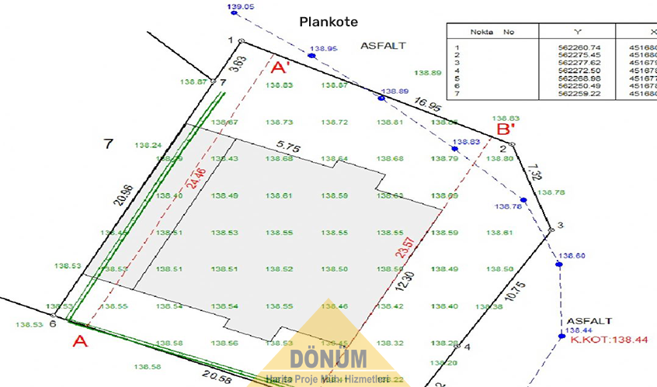
Plankote

Slide 28
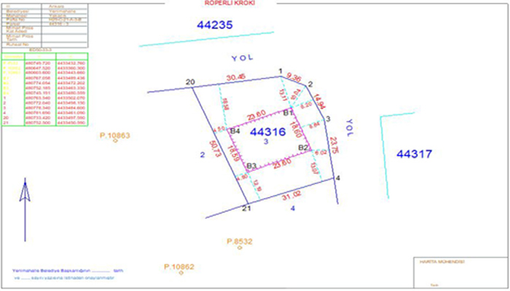
Aplikasyon Krokisi

Slide 29
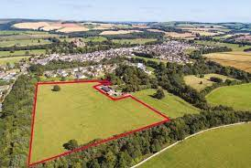
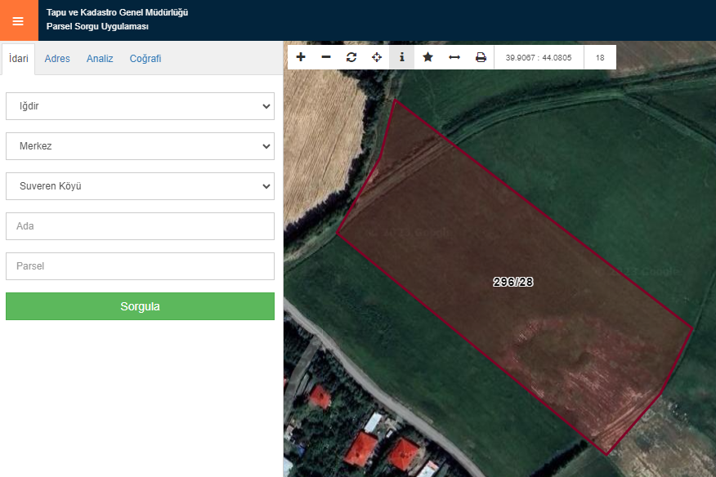
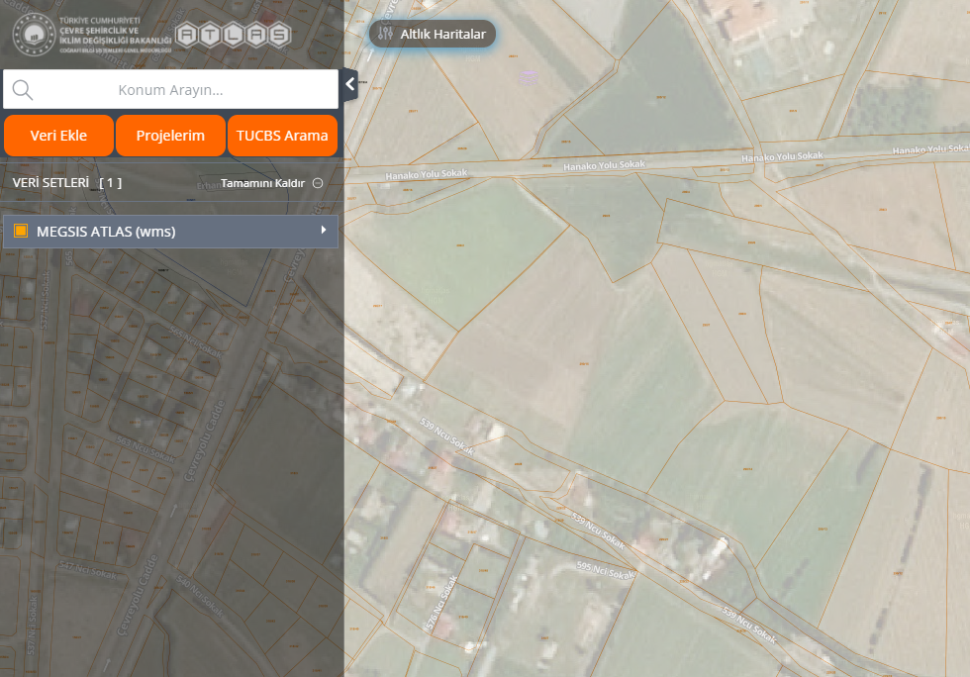
Parselin Yerinde Gösterilmesi

Slide 30
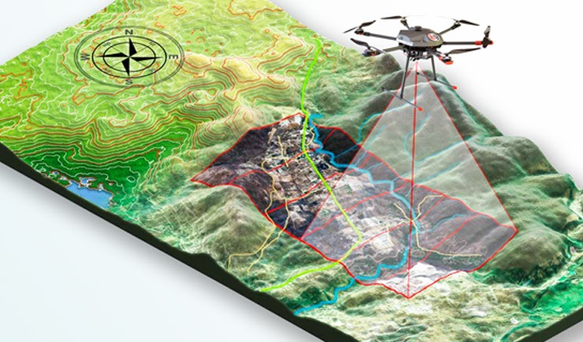
Fotogrametrik Harita

Slide 31
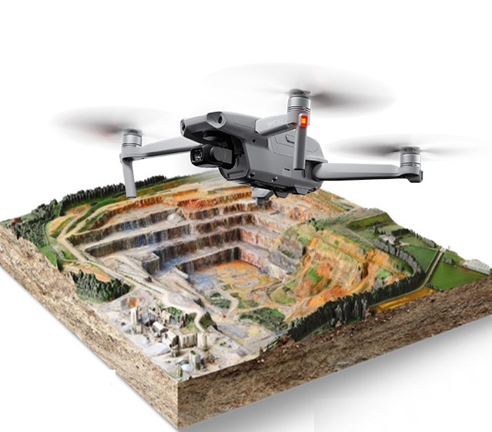
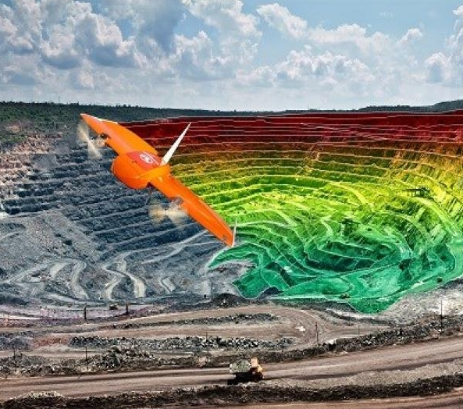
Fotogrametrik Harita

Slide 32
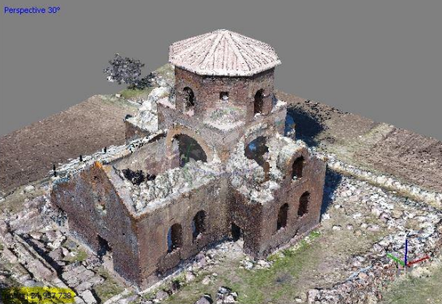
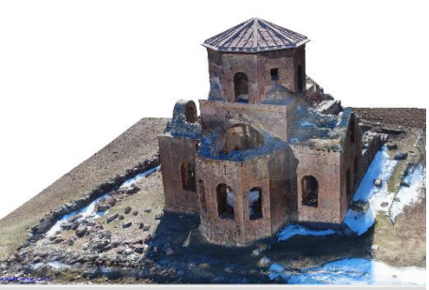
Fotogrametrik 3B Model

Slide 33
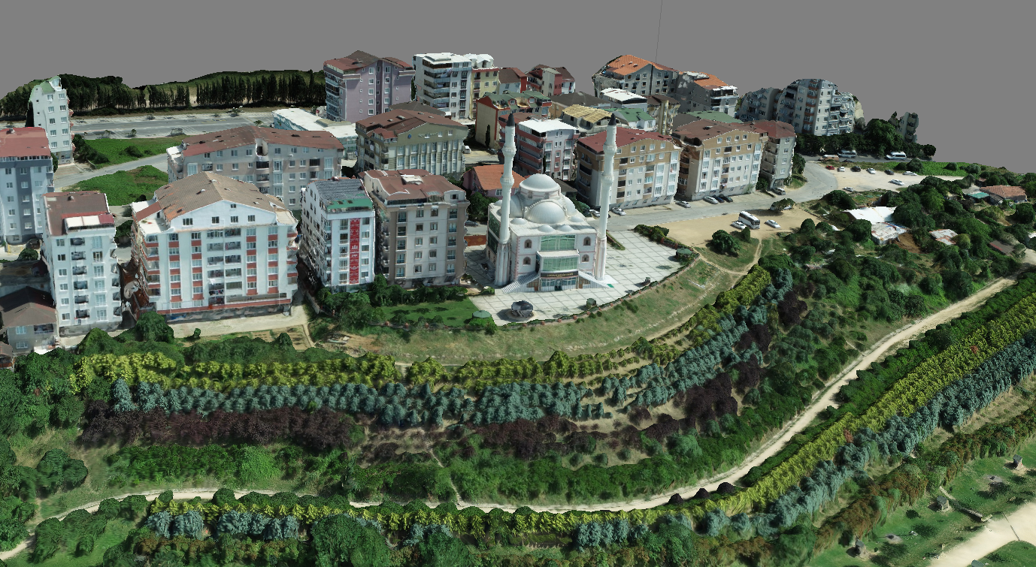
Fotogrametrik 3B Model

Slide 35
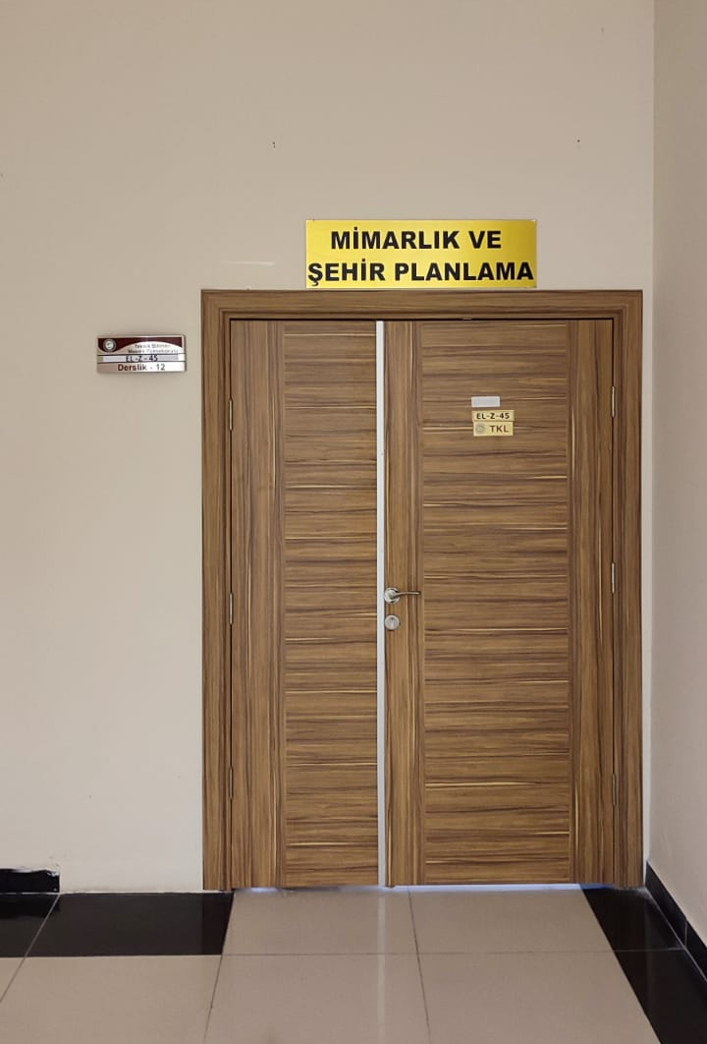
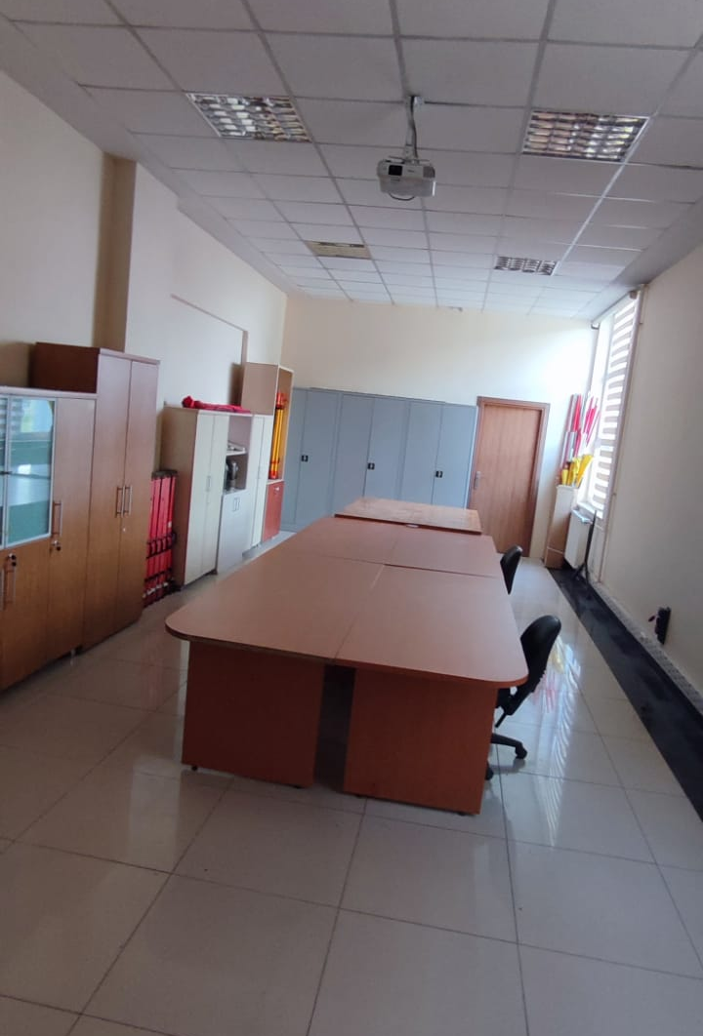
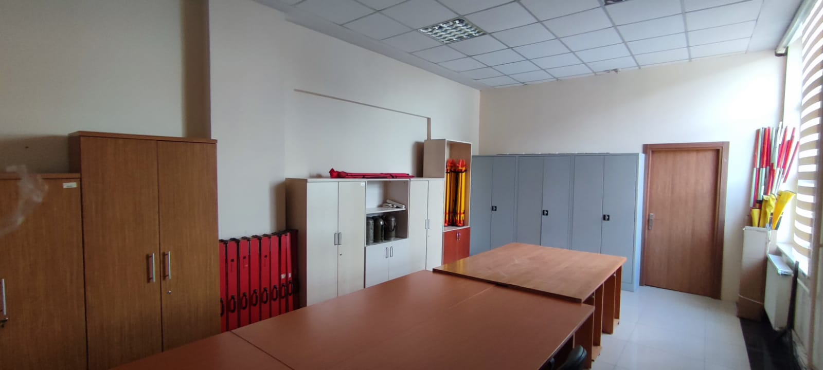
ALET LABORATUVARIMIZ

Slide 50
DİNLEDİĞİNİZ İÇİN TEŞEKKÜRLER

